Slide 1

Regionální disparity
Cvičení č. 4
Mgr. Kamila Klemešová
16. 10. 2012

Slide 2
Institucionální e.
Neoklasická e.
Neoliberální e.
Neomarxismus
Keynesiánská e.
Státní zásahy v ekonomice
Stát = tvůrce pravidel hry
Směřování k tržní rovnováze
Všímá si rozdílů mezi regiony (zeměmi)
Práce, hodnota, nadhodnota

Slide 3
Charakteristiky pro hodnocení regionálních rozdílů
Socioekonomické charakteristiky
Environmentální charakteristiky

Slide 4
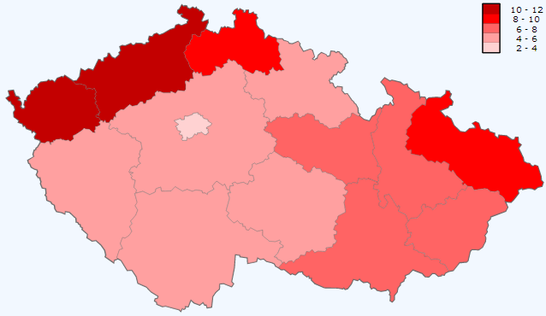
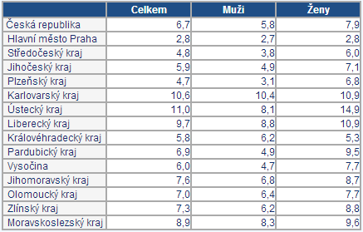
Obecná míra nezaměstnanosti
(2. čtrvtrletí 2012)

Slide 5
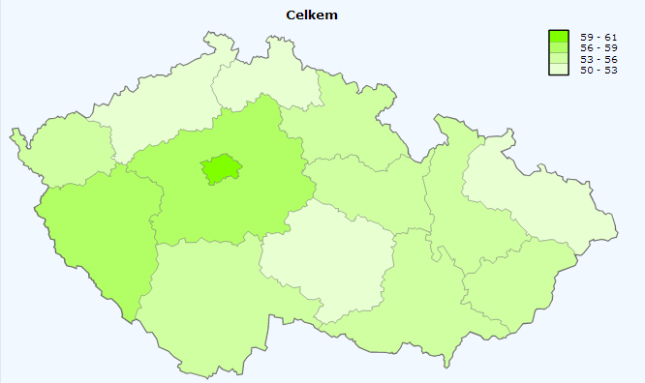
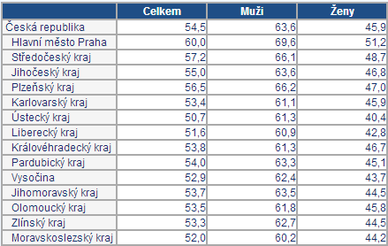
Míra zaměstnanosti (2. čtvrtletí 2012)

Slide 6
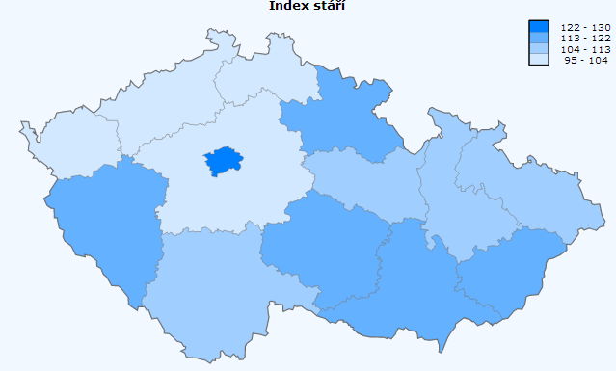
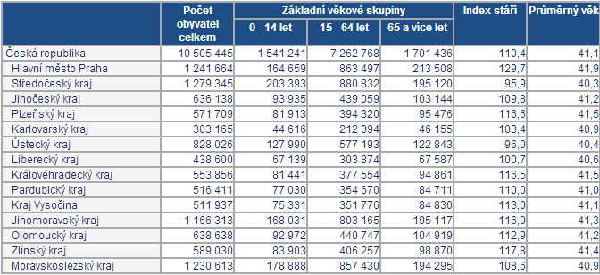
Index stáří
(2011)

Slide 7
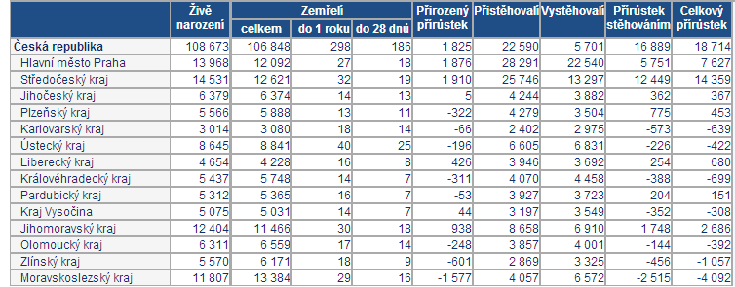
Rok 2011

Slide 8
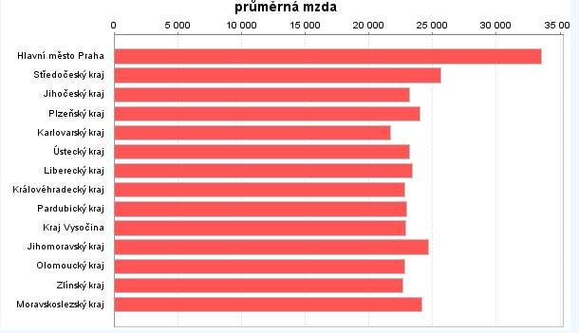
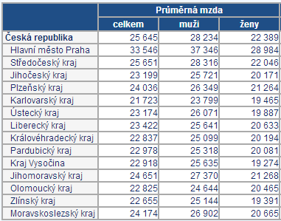

Slide 9
Regiony dle SRR 2007 - 2013
Regiony rozvíjející se
Regiony s průměrnou dynamikou rozvoje
Zaostávající nebo jinak problémové regiony

Slide 11
Zadání cvičení
Analyzujte regionální politiku a možnosti reg. rozvoje ve vybrané zemi EU
  Student -> Balíky témat -> každá skupina má svůj balík! (přihlašování od 16.10. 2012 od 20:00 hod.)
  Odevzdání do 28. 10. 2012 (23:59 hod.)

Slide 12
Charakterizujte regionální politiku dané země a její regionální rozvoj
  Hlavní charakteristika země ovlivňující reg. rozvoj a politiku
  Vývoj reg. politiky v čase (např. před a po vstupu do EU)
  Definujte hlavní problémy země
  Navrhněte možnosti dalšího rozvoje země, příležitosti, hrozby
  Definujte (pokuste se určit) póly růstu, rozvojové osy (viz přednáška)
  Použijte statistické ukazatele
  Doplňte mapami, grafy, popř. jinými vhodnými přílohami

Slide 13
Příklady zdrojů
https://www.euroskop.cz
http://europa.eu/index_en.htm
http://www.nsd.uib.no/european_election_database
http://epp.eurostat.ec.europa.eu/portal/page/portal/eurostat/home/
http://www.gapminder.org
http://moritz.stefaner.eu
http://www.worldpopulationatlas.org
Nevyužívat jako primární zdroj wikipedii !

Slide 14
Děkuji za pozornost

